Slide 1
图像处理在智能视频监控
系统中的应用
；例如车牌识别。人脸识别

Slide 2
主要内容
1.智能视频监控系统概述
2.基于matlab下的视频操作处理
3.实例分析及算法介绍

Slide 3
传统监控系统存在的问题
人自身的弱点，很多时候无法发觉威胁；
监控时间，在大型场合，不是随时监控（1：1）；
误报和漏报，降低监控系统的应用价值；
数据分析困难，只有时间标签，非常耗时；
响应时间长；

Slide 4
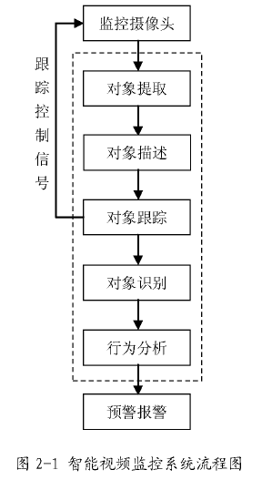
智能视频监控系统
智能视频监控系统主要是引入
计算机视觉中的相关技术，主要
包括：
1.运动对象的提取
2.对象描述
3.对象跟踪
4.识别和行为分析

Slide 5
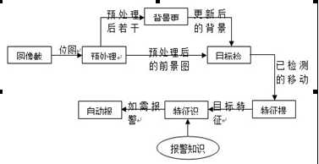
自动报警功能是智能视频监控系统的关键部分，它关系到整个系统的信息化水平和准确率。示例：

Slide 6
智能视频监控系统的应用场合
高级视频运动检测（极端天气情况下）
运动跟踪（行为分析）
人物面部识别
车辆识别
物体滞留（物品丢失）
人数统计（客流量）
人群控制（人群疏导）
注意力控制（产品销售）
交通流量控制（交通事故，堵塞）

Slide 7
智能视频监控系统的组成
摄像部分：图像采集
传输部分：有线传输和无线传输；
控制部分：远程遥控
图像处理：视频器的切换，对图像进行分析，核心
摄像部分
传输部分
控制部分
图像处理、显示与记录

Slide 8
软件环境
Windows下常用的软件开发工具有很多，Microsoft Visual C++(VC)就是其中的一种，它也是目前使用极为广泛的一种基于Windows平台的可视化编程环境，对Internet网络具有强有力的支持。
在开发视频监控系统时，通常有3种视频采集的方法。分别为VFW、DirectShow和SDK。

Slide 9
视频采集方法介绍
VFW是是Microsoft提供的数字视频软件包，许多监控卡不支持VFW，很少使用；
DirectShow是Microsoft推出的流媒体开发包，支持WDM驱动的各种监控卡上采集数据，可以开发通用的视频监控程序，支持ASF、MPEG、AVI、MP3、WAV等多种媒体格式；
SDK是监控卡厂家提供的开发视频监控系统的一组库函数，使用SDK库函数，用户可以在不了解视频压缩、回放、网络传输等技术的前提下，进行视频程序开发由于不同厂家提供的监控卡SDK并不兼容，编写的应用程序无法移植到新的环境中。

Slide 10
基于matlab下的视频操作处理
Matlab提供了少量的视频处理函数，主要是针对AVI格式视频文件的读/写；
Simulink提供了视频与图像处理模块集，可以支持一些视频处理应用开发

Slide 11
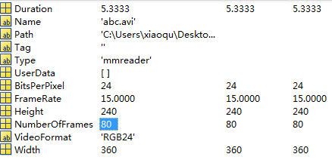
/1、图像的读取和显示
视频的读取
A=MMREAD er()
指定视频文件的完整路径和文件名。
注：aviread在高版本matalb里被删除

Slide 12
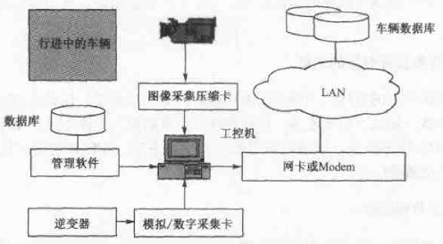
实例分析及算法介绍
汽车拍照自动识别系统

Slide 13
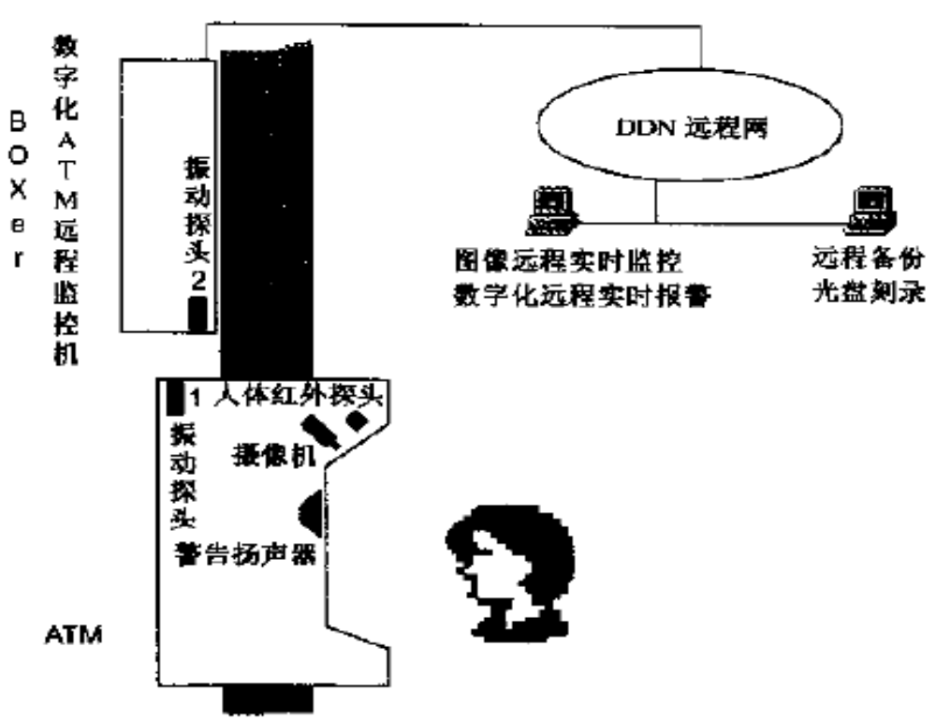
银行 ATM 数字监控系统

Slide 14
主要的技术
一、图像截取
系统通过多路视频采集器将监控现场信息采集到控制中心，然后定时截取位图图像，用做后续目标检测和分析的原始图像。位图由像素组成，特别适合图像处理。若每路图像的帧数为25帧/s，则基本可以达到实时监控的效果。

Slide 15
2. 图像增强
对于数字视频监控系统来说， 引起图像失真的主要原因有监控环境中的噪声、 编码过程中产生的块效应等。针对这些原因采取有效措施， 可以通过图像处理的方法改善图像的质量。如通过增强对比度的办法来看清图像的细节； 运用平滑技术减少块效应对图像清晰度的影响； 使用微分运算突出边界或其他变化部分等。

Slide 16
2.1 图像锐化
在图像识别中， 需要有边缘鲜明的图像， 即图像锐化。图像中的边缘像素都是亮度变化较大的地方。
图像锐化中最常用的方法是梯度运算。梯度运算法包括 Roberts 算子,Sobel算子和 Prewitt 算子等。Sobel 算子对噪声十分敏感,Roberts 算子的鲁棒性比较好。由于监控系统图像中掺杂着大量的噪声， 因此用 Roberts 算子的图像锐化方法。

Slide 17
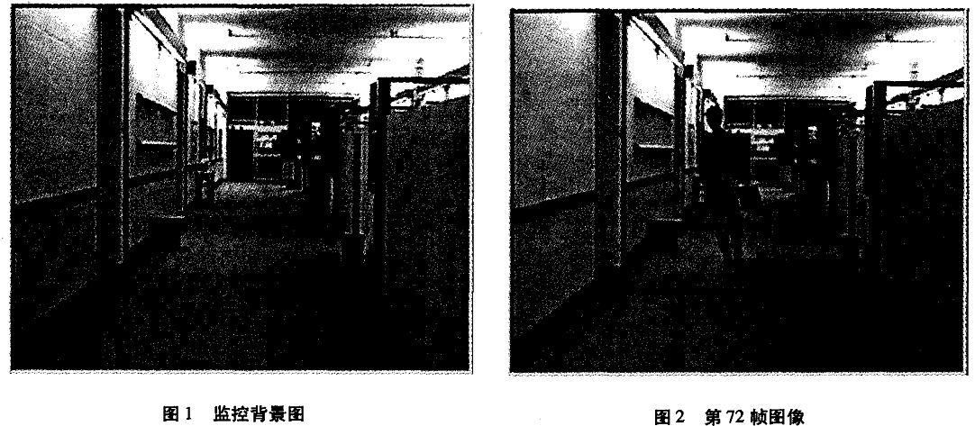

Slide 18
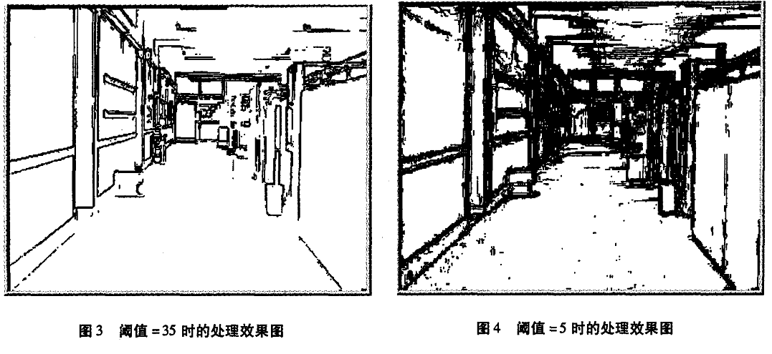

Slide 19
2.2 邻域平均法
平滑滤波对图像的低频分量进行增强,同时可以削弱图像的高频分量，因此一般用于消除图像中的 随机噪声 ，从而起到图像平滑的作用。
图像邻域平均法的平滑效果与所用的邻域像素个数有关,像素越多，则图像的模糊程度越大。邻域 平均法包括:简单平均法,阈值平均法和邻域加权平均法等 。

Slide 20
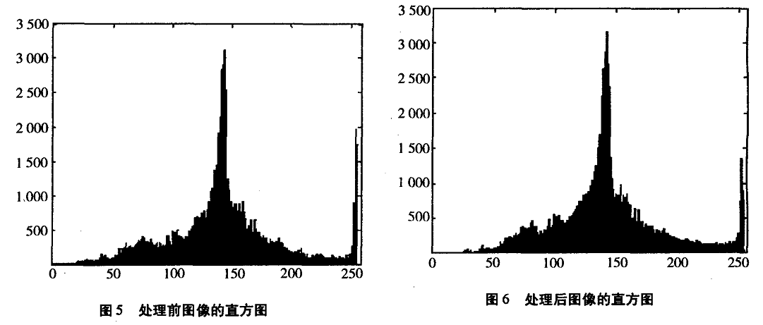

Slide 21
3. 背景更新
目标检测的前提是前景帧图像（如图2）与背景帧图像（如图1）做差。所谓背景帧图像，通常是由监控现场中固定的设备组成（如图1）。背景更新技术就是为了得到最新的背景帧图像。目前，背景更新算法有很多，这里选用简单且效果不错的Adaptive Median Filter （AMF）算法。 AMF算法的基本思想是，若新输入的图像帧的像素值比预估计的背景图像中的对应位置的像素值要大，则估计背景图像的像素值加1；反之，如果比对应位置的像素值要小，则减1.

Slide 22
4. 运动目标检测
安全监控是数字视频监控的重要任务， 运动目标检测能及时发现异常运动目标， 报警提醒监控人员，是实现安全监控的重要手段之一。运动目标检测的准确与否对后续步骤中的跟踪和识别会产生重要的影响。
4.1 帧间差分法
帧间差分法通过对视频图像序列相邻两帧作差分运算以获取运动目标的轮廓，鲁棒性较好， 摄像头静止和运动的情况下都能使用 。与背景差分法不同的是 ，由于用来差分的两帧图像时间间隔很短 ( 大约等于视频帧率的倒数) ，即使背景图像受噪声等外部因素干扰， 背景图像也不会产生太大的影响。

Slide 23
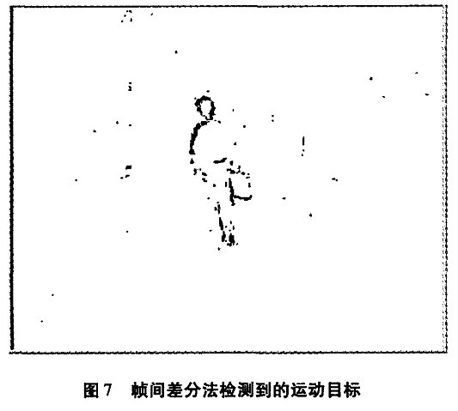

Slide 24
4.2 背景差分法
背景差分法是采用图像序列中的当前帧和背景参考模型比较来检测运动物体的一种方法,其性能依赖于所使用的背景建模技术。
在基于背景差分方法的运动目标检测中，背景图像的建模和模拟的准确程度，直接影响到检测的效果。不论任何运动目标检测算法，都要尽可能的满足任何图像场景的处理要求，但是由于场景的复杂性、不可预知性、以及各种环境干扰和噪声的存在，如光照的突然变化、实际背景图像中有些物体的波动、摄像机的抖动、运动物体进出场景对原场景的影响等，使得背景的建模和模拟变得比较困难。
背景差分法检测运动目标速度快，检测准确，易于实现，其关键是背景图像的获取。在实际应用中，静止背景是不易直接获得的，同时，由于背景图像的动态变化，需要通过视频序列的帧间信息来估计和恢复背景，即背景重建，所以要选择性的更新背景。

Slide 25
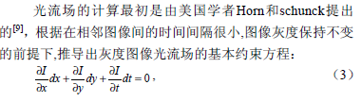
4.3 光流法
光流法(optical flow)序列的光流场实现运动目标检测的一种方法。由于运动对像通常与背景有不一致的运动，因此可以从分析对象的运动特征入手来分割视频图像。基于光流场运动分割的算法是先估计视频图像的运动场，然后根据运动场的运动特征进行视频运动目标分割。
光流法的最大优势在于,它不需要预先知道场景的任何信息即能检测出独立运动的目标,并可用于摄像机运动的情况。然而，在实际应用中，由于遮挡性、多光源，透明性和噪声等原因，使得光流场基本方程的灰度守恒假设条件得不到满
足，不能求解出正确的光流场，同时大多数的光流计算方法相当复杂，计算量巨大，不能满足实时要求，因此，一般不被对精度和实时性要求比较高的监控系统所采用。

Slide 26
4.4 三种算法的比较
帧间差分法对动态变化环境中的运动目标检测有较强的自适应性，提取运动目标的关键在于准确的定位目标和噪声之间的差别，从而准确的提取分割阈值；
背景减法算法简单易于实现，在背景已知的情况下，能够提供最完全的特征数据，并能完整地检测出运动目标，但是由于图像采集过程中的误差、背景中光线的变化以及环境中其他干扰因素,使得简单的背景减法效果受到影响；
光流法支持摄像机运动，可以得到完整的运动信息，能够很好的从背景中检测到相关前景目标，甚至是运动目标的一部分，从而实现摄像机运动过程中独立运动目标的检测，但计算开销较大、实时性差,而且抗噪性能比较差。

Slide 27
5.特征提取
移动目标在二值图上以白色斑块形式体现，因此，斑块信息就是移动目标的微观信息，可以通过斑块分析算法获取斑块信息，从而提取移动目标的特征。
在四连通环境下对斑块进行分析。所谓四连通，是指一个象素点的上下左右方向四个紧邻的点与这个点是相邻关系，而左上、左下、右上、右下四个点与这个点不属于相邻关系。斑块信息越丰富，检测和跟踪就越精确。

Slide 28
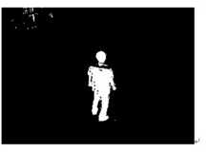
所谓二值图像就是像素值只有0（黑色）或255（白色）两个值的图像。
图9 二值图像

Slide 29
6.特征识别
报警知识库是系统在进行报警识别时专用的一个知识库，它是自动报警不可缺少的。报警知识库是在系统自动监控过程中逐步建立起来的，并不断得到补充的。
报警特征识别，就是将上一步提取的移动目标特征与报警知识库中知识元的值进行比对，如果达到了报警的要求，即发出报警消息。其实质就是用提取的目标特征与知识库进行匹配的一个过程。系统定义如果连续有两次相邻帧图像的移动目标特征与报警知识库匹配成功，则启动自动报警功能，通知管理员。

Slide 30
7. 总结
针对数字视频监控系统智能化方面的薄弱环节， 采用运动目标检测和图像增强方法对视频图像进行处理； 针对视频监控 系统背景图像变化不大的特点， 在传统帧间差分运动目标检测的基础上，提出了对“ 门” 等敏感区域增加权值的方法，成功分离出运动目标，提高了检测效率； 给出了监控视频序列 Y 分量进行邻域平均加权法、 R o b e r t s 算子边缘检测的图像增强结果。

Slide 31
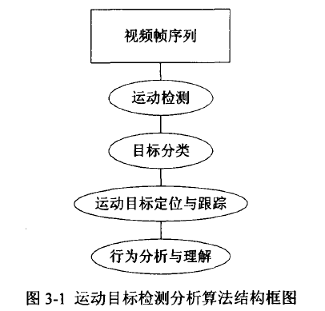

Slide 32
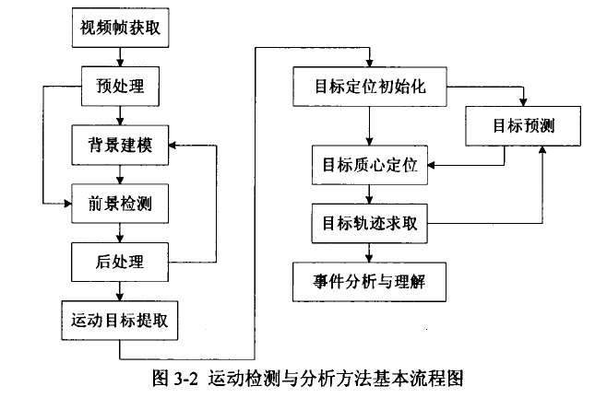

Slide 33
目标定位
目标初始定位是指在一幅监控视频帧中将其中出现的运动目标的位置标定出来，常用的定位方法有边缘定位和外接矩形框定位。
1. 边缘定位主要是通过检测零点来判断边缘点，从而得出运动目标的边缘（Robert算子、Sobel算子、Prewitt算子以及拉普拉斯算子等），边缘定位虽然能够准确有效地确定运动目标的位置与范围，但是运算比较复杂，实时性较差。
2.外接矩形框只需通过矩形框将运动目标套住即可，这是一种简易的定位方法，但从工程实际的角度来看却很实用，这也是波门跟踪的一个基本思路，进行外接矩形框最简单的方法就是投影方法。

Slide 34
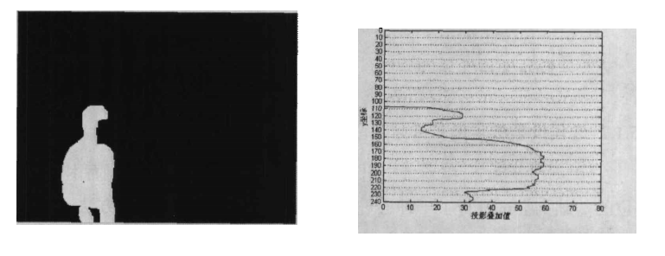
投影法示例

Slide 35
